Slide 1
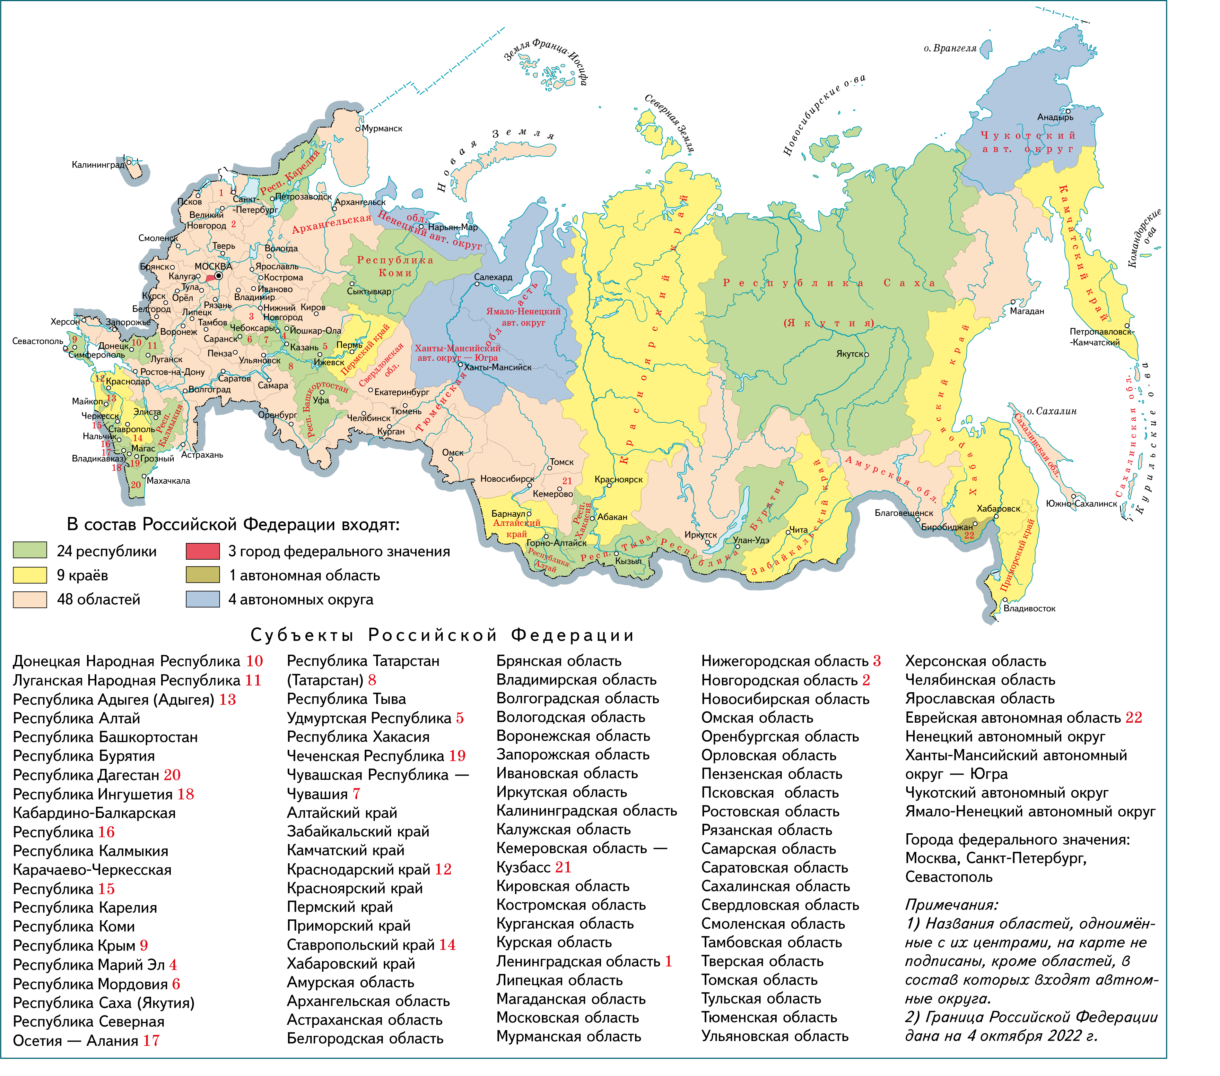
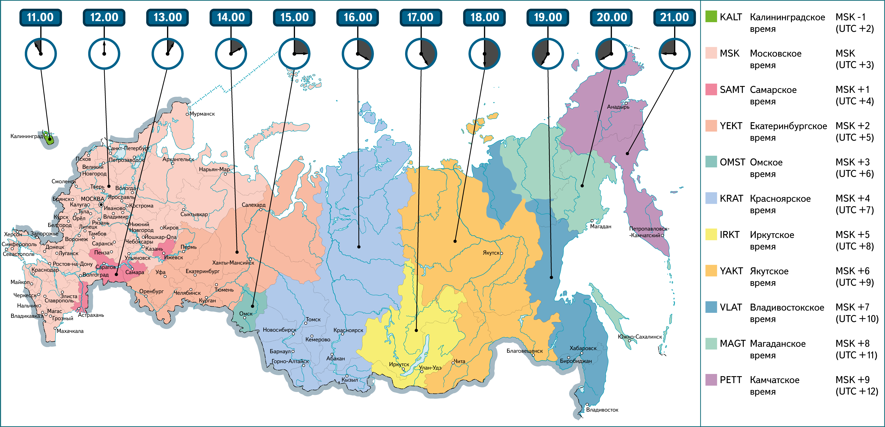
Определение поясного времени
Задание 19
Границы РФ представлены на 01.01.2023
Ершова Н.А., учитель географии МАОУ СОШ №67 г. Тюмени

Slide 2
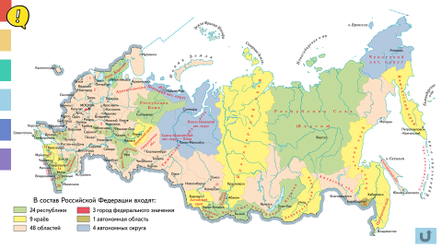
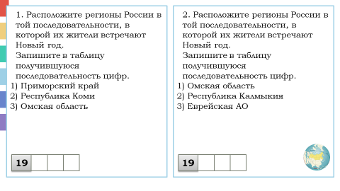
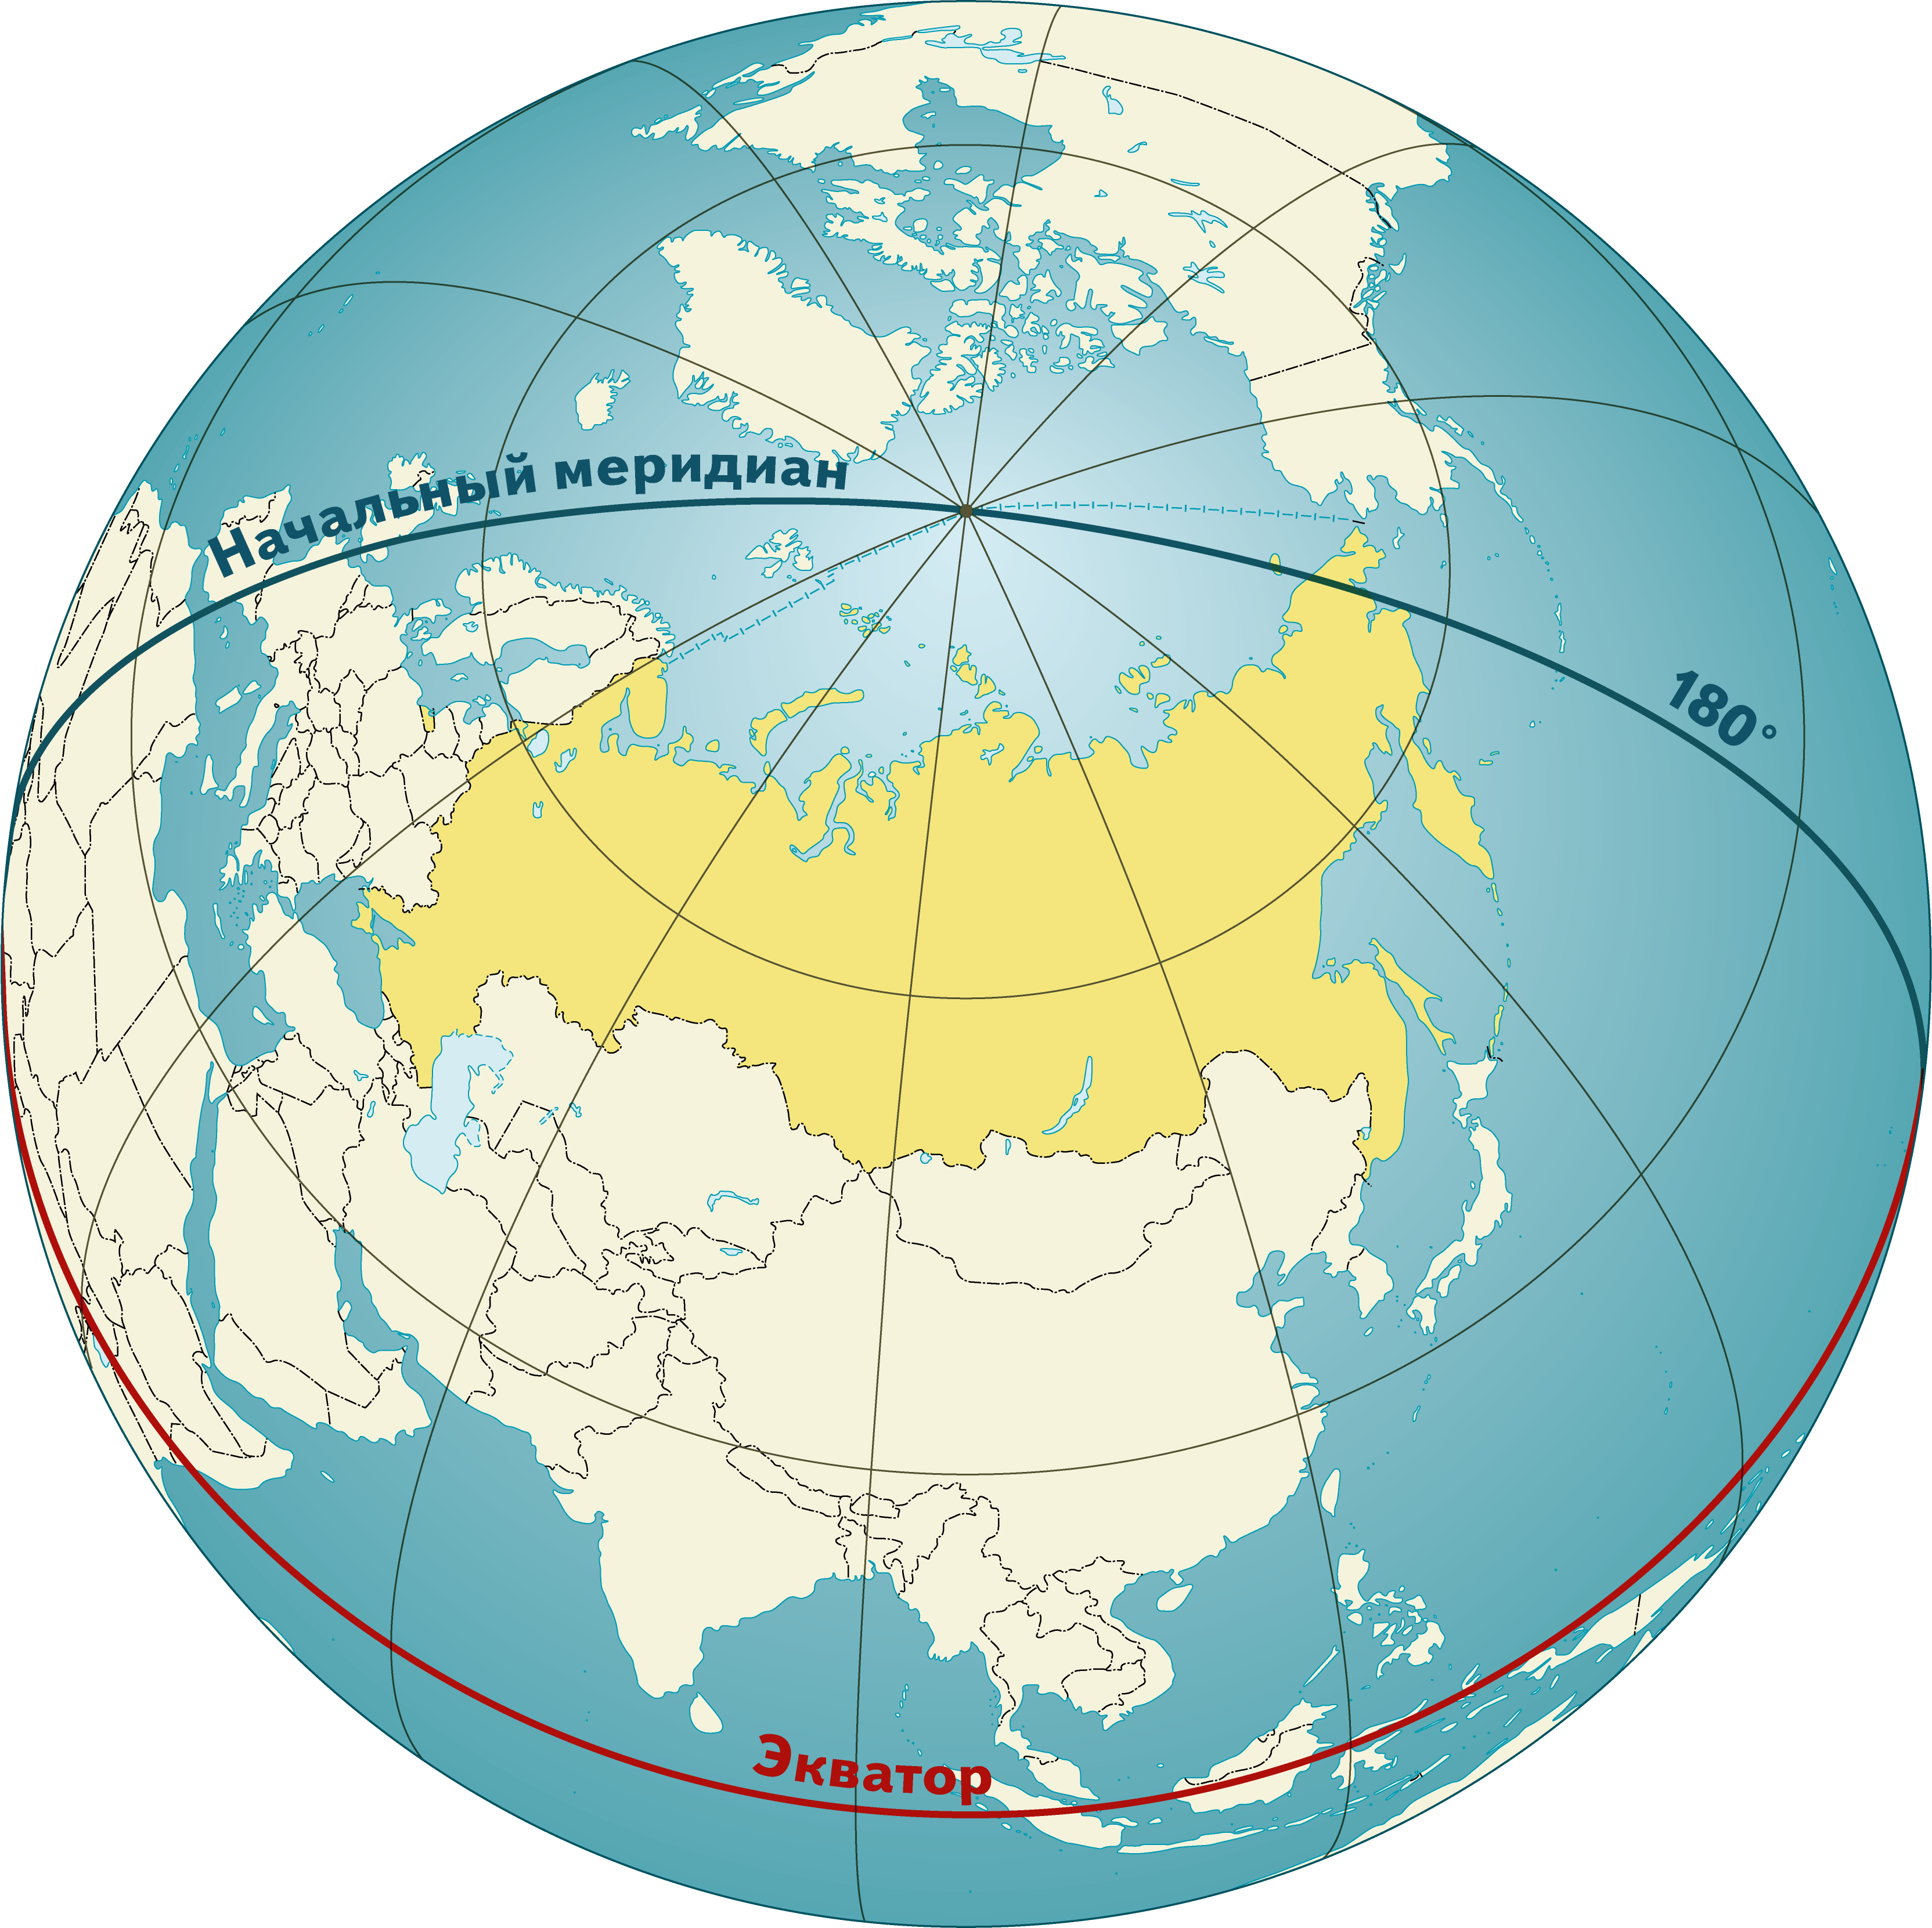
Дополнительная информация по работе с презентацией:
Слайд 6. Политико-административная карта РФ (границы представлена на 04.10.2022)
— нажмите для отображения легенды карты. Чтобы ее скрыть, нажмите еще раз на символ.
— нажмите для возврата на последний показанный слайд
Слайды 7-21. Задания на определение поясного времени в РФ
— нажмите для перехода к политико-администра-тивной карте РФ.

Slide 3
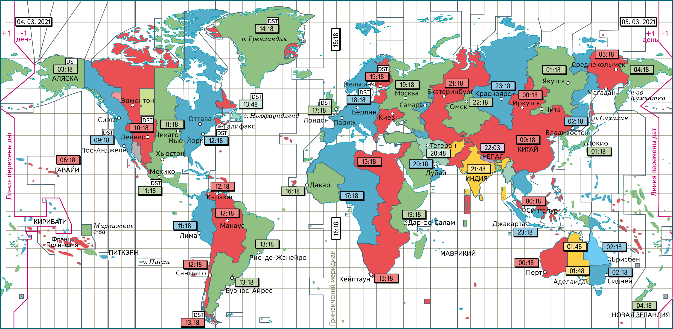
Часовой пояс —
условная полоса на поверхности Земли шириной 15°.

Slide 4
Часовые зоны РФ

Slide 5
Новый год в субъектах РФ начинают встречать с востока на запад,
т.к. Земля вращается с запада на восток.

Slide 7
1. Расположите регионы России в той последовательности, в которой их жители встречают Новый год.
Запишите в таблицу получившуюся последовательность цифр.
1) Приморский край
2) Республика Коми
3) Омская область
2. Расположите регионы России в той последовательности, в которой их жители встречают Новый год.
Запишите в таблицу получившуюся последовательность цифр.
1) Омская область
2) Республика Калмыкия
3) Еврейская АО
19
19

Slide 8
3. Расположите регионы России в той последовательности, в которой их жители встречают Новый год.
Запишите в таблицу получившуюся последовательность цифр.
1) Чувашская Республика
2) Республика Бурятия
3) Томская область
4. Расположите регионы России в той последовательности, в которой их жители встречают Новый год.
Запишите в таблицу получившуюся последовательность цифр.
1) Краснодарский край
2) Республика Тыва
3) Амурская область
19
19

Slide 9
5. Расположите регионы России в той последовательности, в которой их жители встречают Новый год.
Запишите в таблицу получившуюся последовательность цифр.
1) Республика Карелия
2) Челябинская область
3) Хабаровский край
6. Расположите регионы России в той последовательности, в которой их жители встречают Новый год.
Запишите в таблицу получившуюся последовательность цифр.
1) Хабаровский край
2) Республика Бурятия
3) Омская область
19
19

Slide 10
7. Расположите регионы России в той последовательности, в которой их жители встречают Новый год.
Запишите в таблицу получившуюся последовательность цифр.
1) Хабаровский край
2) Республика Башкортостан
3) Иркутская область
8. Расположите регионы России в той последовательности, в которой их жители встречают Новый год.
Запишите в таблицу получившуюся последовательность цифр.
1) Пермский край
2) Новгородская область
3) Республика Хакасия
19
19

Slide 11
9. Расположите регионы России в той последовательности, в которой их жители встречают Новый год.
Запишите в таблицу получившуюся последовательность цифр.
1) Республика Коми
2) Кемеровская область
3) Приморский край
10. Расположите регионы России в той последовательности, в которой их жители встречают Новый год.
Запишите в таблицу получившуюся последовательность цифр.
1) Мурманская область
2) Магаданская область
3) Пермский край
19
19

Slide 12
11. Расположите регионы России в той последовательности, в которой их жители встречают Новый год.
Запишите в таблицу получившуюся последовательность цифр.
1) Республика Башкортостан
2) Белгородская область
3) Амурская область
12. Расположите регионы России в той последовательности, в которой их жители встречают Новый год.
Запишите в таблицу получившуюся последовательность цифр.
1) Тюменская область
2) Брянская область
3) Республика Тыва
19
19

Slide 13
13. Расположите регионы России в той последовательности, в которой их жители встречают Новый год.
Запишите в таблицу получившуюся последовательность цифр.
1) Свердловская область
2) Красноярский край
3) Краснодарский край
14. Расположите регионы России в той последовательности, в которой их жители встречают Новый год.
Запишите в таблицу получившуюся последовательность цифр.
1) Республика Карелия
2) Приморский край
3) Новосибирская область
19
19

Slide 14
15. Расположите регионы России в той последовательности, в которой их жители встречают Новый год.
Запишите в таблицу получившуюся последовательность цифр.
1) Омская область
2) Забайкальский край
3) Самарская область
16. Расположите регионы России в той последовательности, в которой их жители встречают Новый год.
Запишите в таблицу получившуюся последовательность цифр.
1) Ханты-Мансийский АО – Югра
2) Амурская область
3) Кабардино-Балкарская Республика
19
19

Slide 15
17. Расположите регионы России в той последовательности, в которой их жители встречают Новый год.
Запишите в таблицу получившуюся последовательность цифр.
1) Иркутская область
2) Смоленская область
3) Челябинская область
18. Расположите регионы России в той последовательности, в которой их жители встречают Новый год.
Запишите в таблицу получившуюся последовательность цифр.
1) Приморский край
2) Челябинская область
3) Красноярский край
19
19

Slide 16
19. Расположите регионы России в той последовательности, в которой их жители встречают Новый год.
Запишите в таблицу получившуюся последовательность цифр.
1) Амурская область
2) Республика Коми
3) Алтайский край
20. Расположите регионы России в той последовательности, в которой их жители встречают Новый год.
Запишите в таблицу получившуюся последовательность цифр.
1) Иркутская область
2) Ярославская область
3) Пермский край
19
19

Slide 17
21. Расположите регионы России в той последовательности, в которой их жители встречают Новый год.
Запишите в таблицу получившуюся последовательность цифр.
1) Пермский край
2) Республика Карелия
3) Иркутская область
22. Расположите регионы России в той последовательности, в которой их жители встречают Новый год.
Запишите в таблицу получившуюся последовательность цифр.
1) Челябинская область
2) Тверская область
3) Красноярский край
19
19

Slide 18
23. Расположите регионы России в той последовательности, в которой их жители встречают Новый год.
Запишите в таблицу получившуюся последовательность цифр.
1) Республика Бурятия
2) Ямало-Ненецкий АО
3) Мурманская область
24. Расположите регионы России в той последовательности, в которой их жители встречают Новый год.
Запишите в таблицу получившуюся последовательность цифр.
1) Калининградская область
2) Свердловская область
3) Хабаровский край
19
19

Slide 19
25. Расположите регионы России в той последовательности, в которой их жители встречают Новый год.
Запишите в таблицу получившуюся последовательность цифр.
1) Иркутская область
2) Смоленская область
3) Приморский край
26. Расположите регионы России в той последовательности, в которой их жители встречают Новый год.
Запишите в таблицу получившуюся последовательность цифр.
1) Алтайский край
2) Чувашская Республика
3) Амурская область
19
19

Slide 20
27. Расположите регионы России в той последовательности, в которой их жители встречают Новый год.
Запишите в таблицу получившуюся последовательность цифр.
1) Кемеровская область – Кузбасс
2) Чувашская Республика
3) Камчатский край
28. Расположите регионы России в той последовательности, в которой их жители встречают Новый год.
Запишите в таблицу получившуюся последовательность цифр.
1) Забайкальский край
2) Республика Карелия
3) Омская область
19
19

Slide 21
29. Расположите регионы России в той последовательности, в которой их жители встречают Новый год.
Запишите в таблицу получившуюся последовательность цифр.
1) Республика Карелия
2) Свердловская область
3) Забайкальский край
30. Расположите регионы России в той последовательности, в которой их жители встречают Новый год.
Запишите в таблицу получившуюся последовательность цифр.
1) Забайкальский край
2) Ростовская область
3) Ямало-Ненецкий АО
19
19

